Slide 1

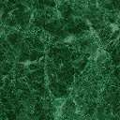



ESCUELA SUPERIOR POLITECNICA DEL LITORAL
Mitosis
Meiosis
Comparación
Diferencias

Slide 2
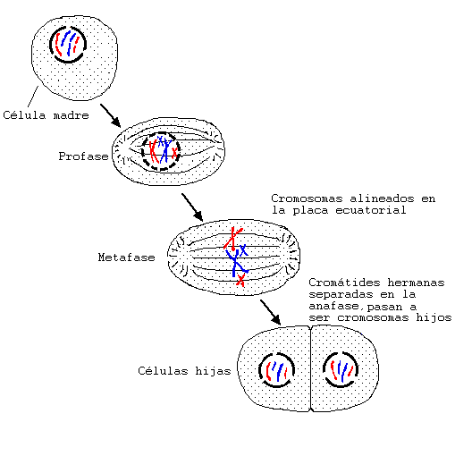
Mitosis o cariocinesis

Slide 3
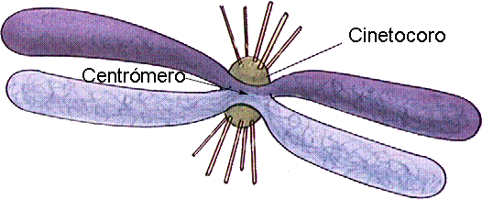
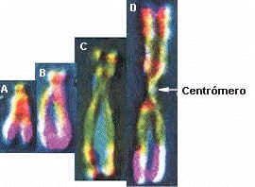
Mitosis
División del núcleo en dos núcleos hijos y división del citoplasma.
Proceso de división celular. La célula de origen duplica sus cromosomas, proveyendo a ambas células hijas con una copia completa de información genética.
Dependiendo de la posición del centrómero los cromosomas se clasifican en:
A. telocéntricos, con el centrómero en un extremo
B. acrocéntricos, uno de sus brazos es muy corto
C. submetacéntricos, brazos de diferente longitud
D. metacéntricos, brazos de igual longitud

Slide 4
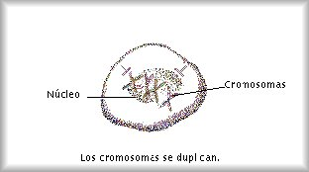
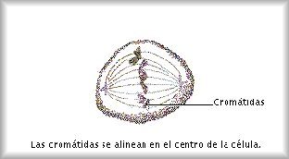
Mitosis
Profase
Cierto número de filamentos dobles: los cromosomas.Cada cromosoma constituido por dos cromátidas, que se mantienen unidas por un estrangulamiento que es el centrómero. Cada cromátida corresponde a una larga cadena de ADN. Al final de la profase ha desaparecido la membrana nuclear y el nucléolo. muy condensada
Metafase
Se inicia con la aparición del huso, donde se insertan los cromosomas y se van desplazando hasta situarse en el ecuador del huso, formando la placa metafásica o ecuatorial.
anima

Slide 5
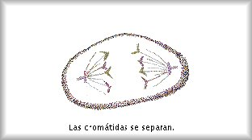
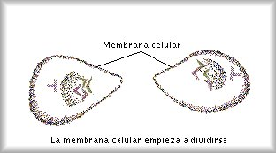
Mitosis
Anafase
Comienza con la separación de las dos cromátidas hermanas moviéndose cada una a un polo de la célula. El proceso de separación comienza en el centrómero que parece haberse dividido igualmente.
Telofase
Los cromosomas se desenrollan y reaparecen los nucleolos, lo cual significa la regeneración de núcleos interfásicos. Para entonces el huso se ha dispersado, y una nueva membrana ha dividido el citoplasma en dos.
anima

Slide 6
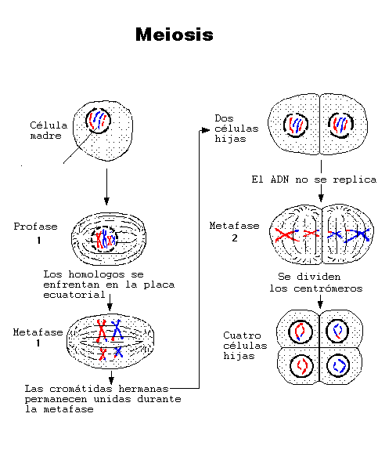
Meiosis
Proceso:
La célula duplica su ADN ("doble diploide"), ahora tiene 4 copias del ADN de cada cromosoma. La célula se divide, creando dos células con un set de cromosomas cada una esta célula todavía se considera diploide. La célula se divide de nuevo (Nota: sin duplicar su ADN) creando las verdaderas células haploide (un total de 4 células todas haploides y con un set de cromosomas

Slide 7
Meiosis
Meiosis 1
Meiosis 2

Slide 8

Meiosis – 1
En meiosis 1, los cromosomas en una célula diploide se segregan nuevamente, produciendo cuatro células hijas haploides. Este es el paso de la meiosis que genera diversidad genética.
Las fases de la meiosis 1

Slide 9
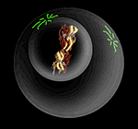
Las fases de la meiosis 1
Profase I
La replicación del ADN precede el comienzo de la meiosis I. Durante la profase I, los cromosomas homólogos se aparean y forman sinapsis, un paso que es único a la meiosis. Los cromosomas apareados se llaman bivalentes, y la formación de quiasmas causada por recombinación genética se vuelve aparente. La condensación de los cromosomas permite que estos sean vistos en el microscopio. Note que el bivalente tiene dos cromosomas y cuatro cromátidas, con un cromosoma de cada padre.

Slide 10
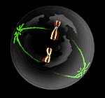
Las fases de la meiosis 1
Prometafase I
La membrana nuclear desaparece. Un cinetocoro se forma por cada cromosoma, no uno por cada cromátida, y los cromosomas adosados a fibras del huso comienzan a moverse.

Slide 11
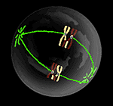
Las fases de la meiosis 1
Metafase I
Bivalentes, cada uno compuesto de dos cromosomas (cuatro cromatidas) se alinean en el plato de metafase. La orientación es al azar, con cada homólogo paterno en un lado. Esto quiere decir que hay un 50% de posibilidad de que las células hijas reciban el homólogo del padre o de la madre por cada cromosoma.

Slide 12
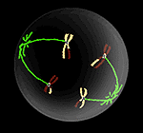
Las fases de la meiosis 1
Anafase I
Los quiasmas se separan. Los cromosomas, cada uno con dos cromátidas, se mueven a polos opuestos. Cada una de las células hijas ahora es haploide (23 cromosomas), pero cada cromosoma tiene dos cromátidas.

Slide 13
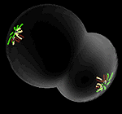
Las fases de la meiosis 1
Telofase I
Las envolturas nucleares se pueden reformar, o la célula puede comenzar rápidamente meiosis II.

Slide 14
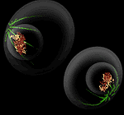
Las fases de la meiosis 1
Citocinesis
Análoga a la mitosis dónde dos células hijas completas se forman.

Slide 15
Meiosis - 2
La meiosis II es similar a la mitosis. Sin embargo no hay fase "S". Las cromatidas de cada cromosoma ya no son idénticas en razón de la recombinación.
La meiosis II separa las cromatidas produciendo dos células hijas, cada una con 23 cromosomas (haploide), y cada cromosoma tiene solamente una cromatida.

Slide 16
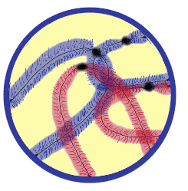
Comparación
Comportamiento de los cromosomas
Mitosis: Cromosomas homólogos independientes
Meiosis: Cromosomas homólogos se aparean formando bivalentes hasta anafase I
Número de cromosomas- reducción en meiosis
mitosis- células hijas idénticas
meiosis- células hijas haploides
Identidad genética de la progenie:
Mitosis: células hijas idénticas
Meiosis: Las células hijas tienen una nueva variedad de cromosomas paternos.

Slide 17
Diferencias....
La mitosis puede ocurrir en células haploides o diploides.
La meiosis ocurre en células con el número diploide (o poliploide) de cromosomas.
Durante la meiosis cada núcleo diploide se divide dos veces, produciendo un total de cuatro núcleos. Sin embargo, los cromosomas se duplican sólo una vez, antes de la primera división nuclear. Así cada uno de los cuatro núcleos producidos contiene la mitad del número de cromosomas presentes en el núcleo original.

